Slide 1

Поликультурное воспитание дошкольников

Slide 2

«Национальная
доктрина образования в РФ»
до 2025 года
национальная и религиозная терпимость;
уважительное отношение к языкам, традициям и культуре других народов;
формирование культуры мира и межличностных отношений;
развитие культуры межэтнических отношений.

Slide 3

Поликультурное воспитание –
сохранение и развитие
всего многообразия
культурных ценностей, норм, образцов и форм деятельности,
существующих в данном сообществе и передача этого наследия молодому поколению.

Slide 4
Цель поликультурного воспитания
в ДОУ:
создание в дошкольном учреждении социокультурного пространства и условий для формирования толерантного взаимодействия ребёнка с окружающим миром

Slide 5
Компоненты поликультурной среды
Личность и общество
Личность и семья
Личность и общество сверстников
Личность и значимые взрослые

Slide 6
Направления реализации поликультурного воспитания детей
в ДОУ:
- эмоциональное воздействие;
- информационное насыщение;
- поведенческие нормы.

Slide 7

Проект «Мы и мир вокруг нас»
Первый блок «Страна общения»
Второй блок «Мы - дети России»
Третий блок «Мы - дети планеты»
Первый блок «Страна общения»
- викторина «Ребята, давайте жить дружно!»;
- семейная мультимедийная презентация
«Мы все такие разные»;
- вечер-досуг для детей и родителей «Мое имя»;
- тренинг общения «Подарок для всех»;
- коллективная работа по рисованию эмблемы группы.

Slide 8

Второй блок «Мы - дети России»
НОД «Наша страна - Россия»;
НОД «Москва – столица России»;
НОД «Санкт - Петербург»;
НОД «Путешествие по городам
«Золотого кольца» России»;
- НОД «Города России»;
НОД «Дети России»;
- НОД «В гости к бабушкиным куклам»;
- развлечение «Традиции и игры народов России».

Slide 9
Третий блок «Мы - дети планеты»
- НОД «Мир, в котором мы живем»;
- развлечение «Дети народов мира»;
- НОД «Волшебное туристическое агентство»;
- развлечение «Праздники народов мира»;
- спортивное развлечение «Подвижные игры народов мира»;
- НОД «Какие бывают приветствия»;
- НОД «Жилища народов разных стран»;
- развлечение «День именинников»;
- развлечение «КВН по сказкам народа миров»;
- НОД «Традиции чаепития у разных народов»;
- НОД-беседа «Маленький путешественник».

Slide 10

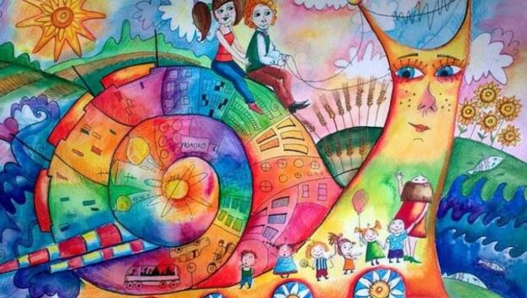
ПРОЕКТ
«РАЗНОЦВЕТЬЕ СКАЗОК
НАРОДОВ РОССИИ»

Slide 11
Календарно-тематическое планирование
Сентябрь
«Наша Родина – Россия» - русские народные сказки;
Октябрь
«Нас много в России!» - «Сказочные богатыри народов России»;
Ноябрь
«Народы России» - сказки северных народов России;
Декабрь
«Нас много в России!» - сказки Татарстана и Башкирии;
Январь
«Нас много в России!» - сказки Удмуртии и Марий-Эл;
Февраль
«Нас много в России!» - сказки Чувашии и Мордовии;
Март
«Нас много в России!» - сказки Восточной Сибири;
Апрель
«Соседи России» - «Путешествие по сказкам Беларуси и Украины»;
Май
«Соседи России» - сказки Северного Кавказа;
Июнь
Фестиваль сказок народов России

Slide 12
Работа с родителями
анкета по теме «Сказка как средство развития речи детей дошкольного возраста»;
мастер-класс «Создаем сказку вместе» (помощь в изготовлении «Книги сказок народов России»);
практикум «Сочиняем сказку»;
шпаргалка-буклет для родителей
«Список сказок народов России
для домашнего чтения дошкольникам».

Slide 13






Slide 14
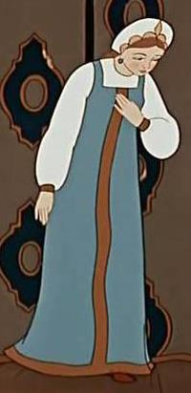
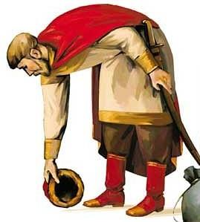

Slide 15
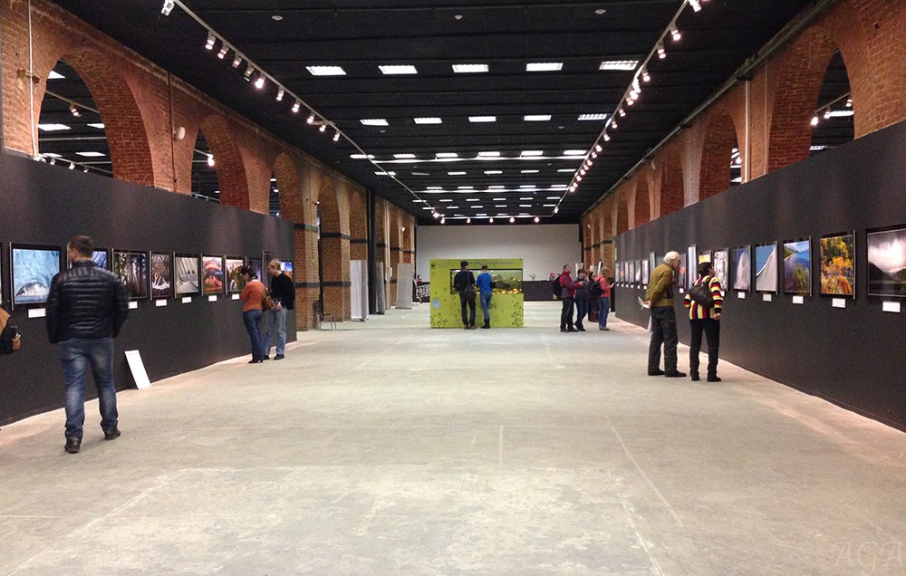

Slide 16


Slide 17


Slide 18


Slide 19


Slide 20
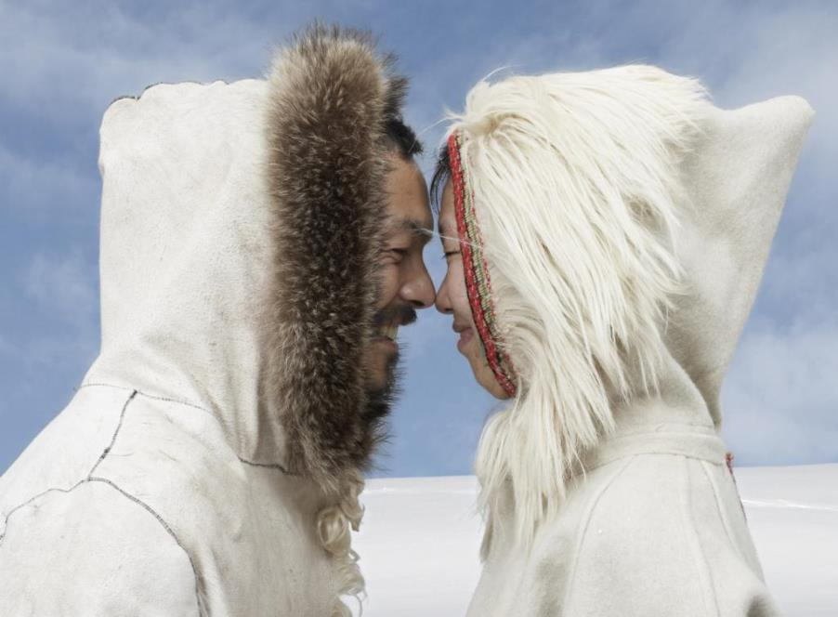

Slide 21


Slide 22
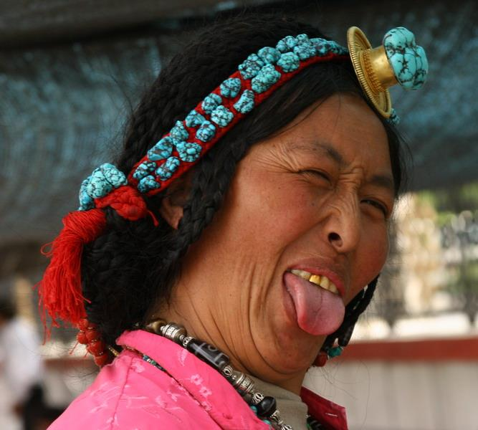
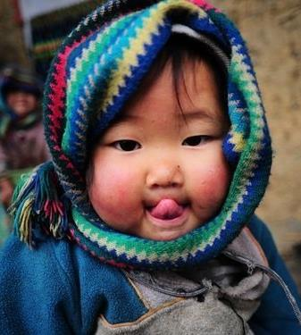

Slide 23




Slide 24
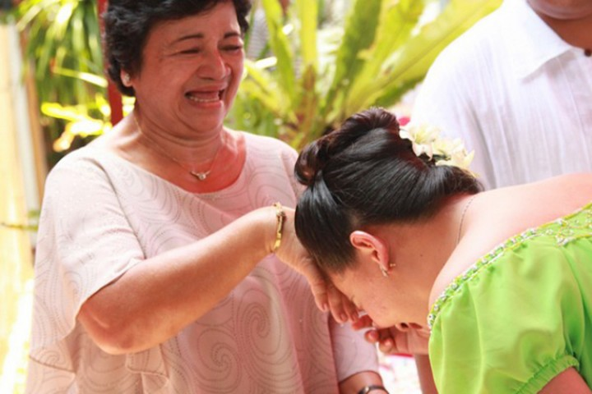

Slide 25
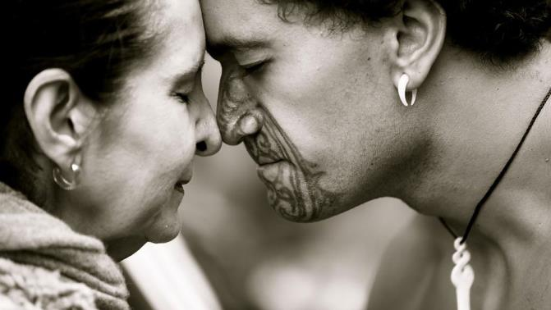
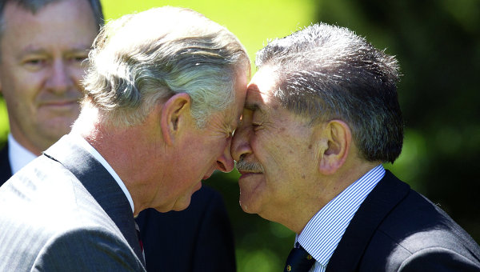

Slide 26
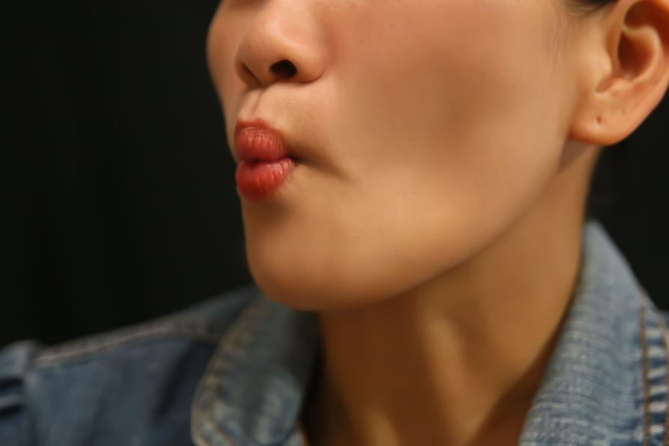

Slide 27
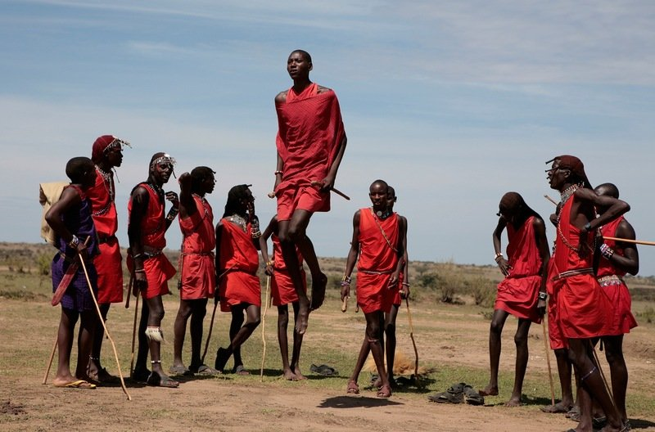

Slide 28
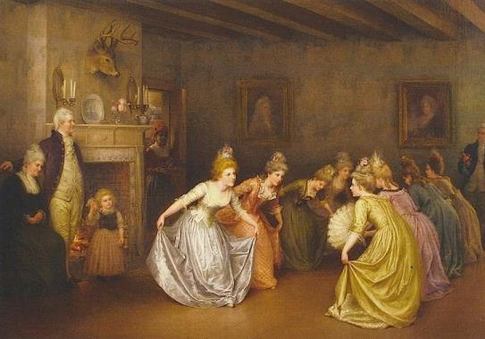
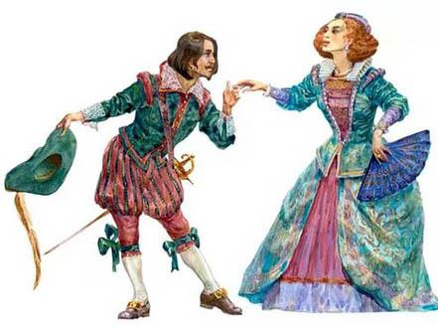

Slide 29
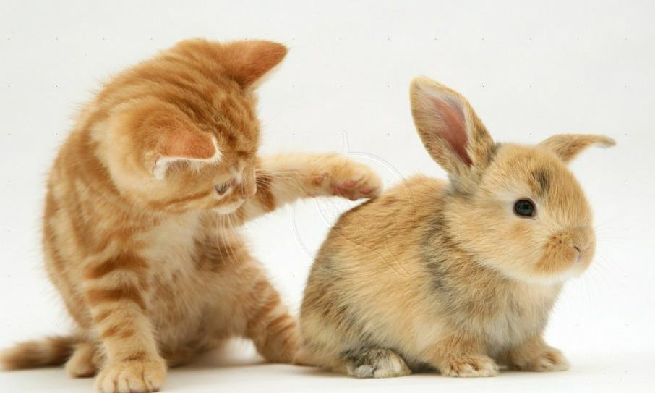

Slide 30
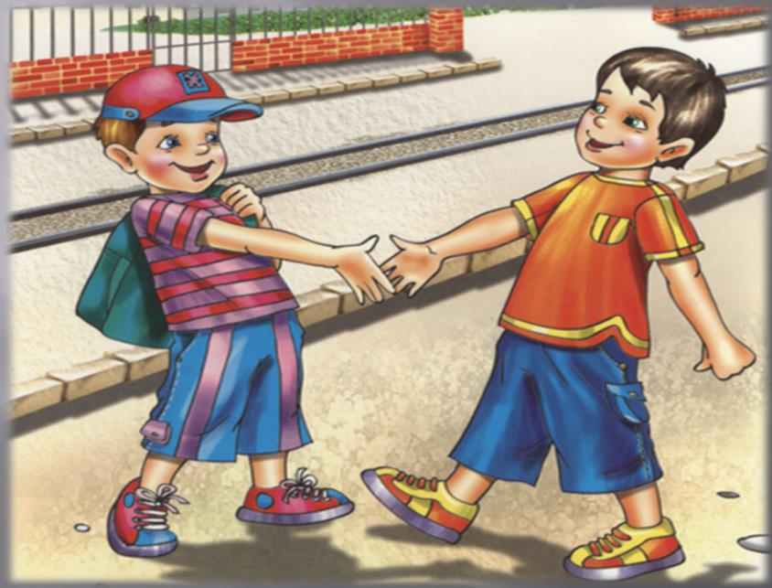

Slide 31


